Slide 1


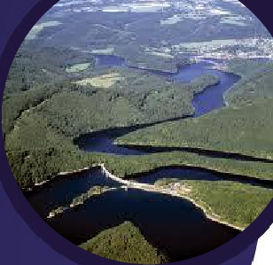
Amazonas
El pulmón del mundo y de Colombia

Slide 2

Amazonas
Amazonas
es
uno
de
los
32
departamentos de Colombia, ubicado
en la parte sur del país.
Es el departamento colombiano más
grande en cuanto a extensión territorial.
Se compone en su totalidad de selva
amazónica.

Slide 3
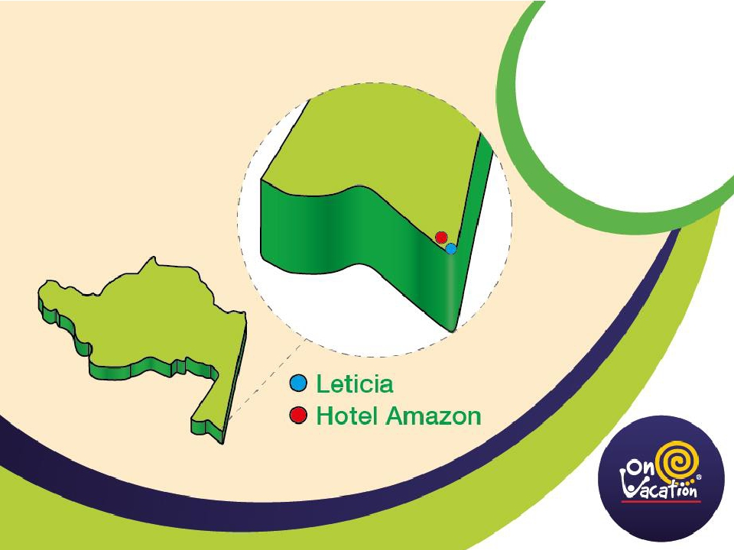
Leticia -
Amazonas

Slide 4

Amazon
¿Dónde queda?
• El hotel On Vacation Amazon, se encuentra
ubicado sobre el Río Amazonas en territorio
colombiano.
• Del otro lado del Río se encuentra Perú.
• La distancia hacia el hotel desde Leticia es de
14km vía fluvial.
• El tiempo de recorrido es entre 20 y 30
minutos en lancha.

Slide 5
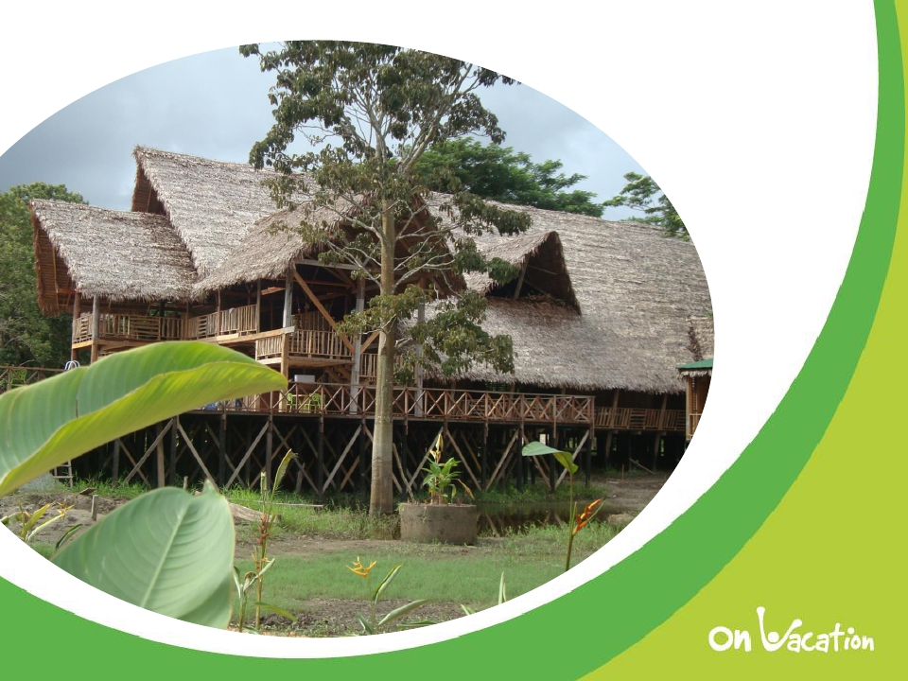
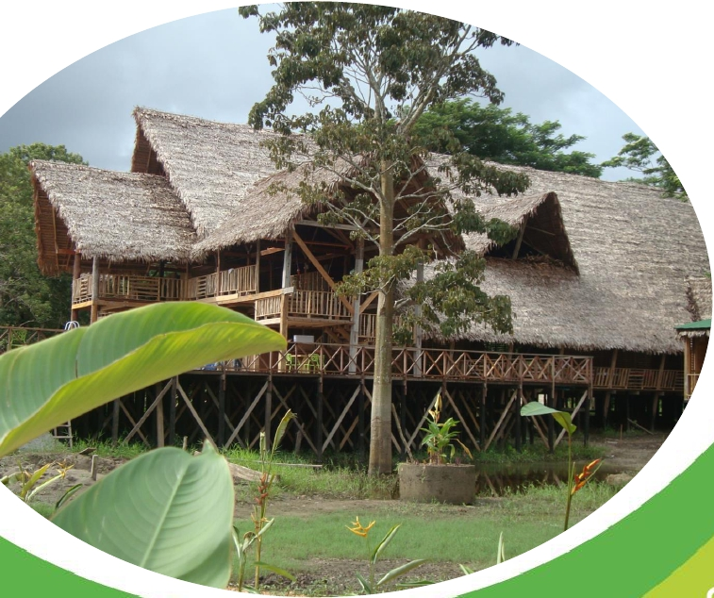
On Vacation
Amazon

Slide 6
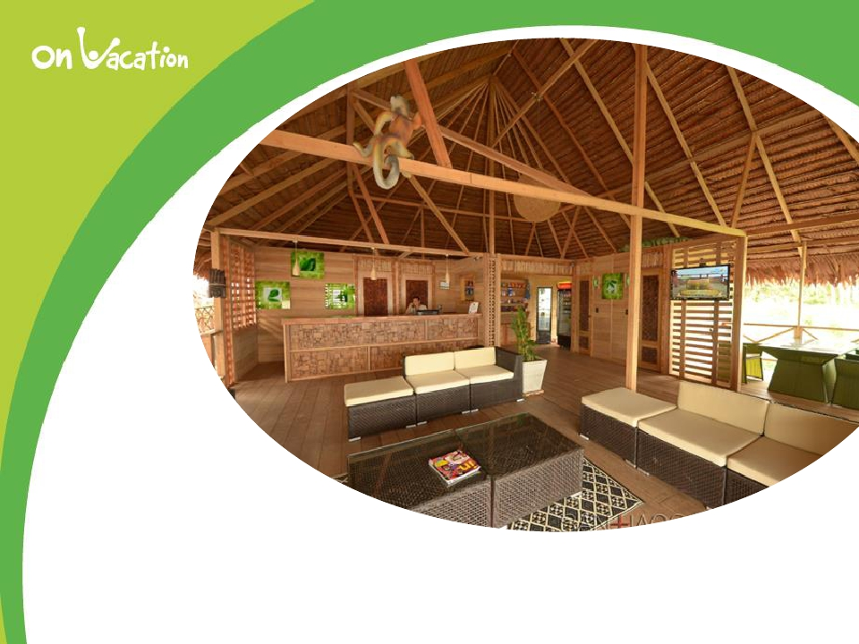
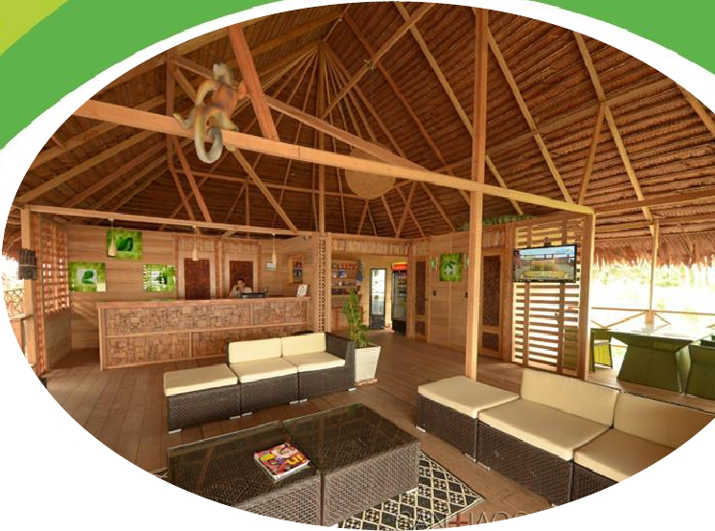
La Recepción
La recepción cuenta con una recepcionista, atención 24
horas al huésped, sala de televisión y un mini market.

Slide 7
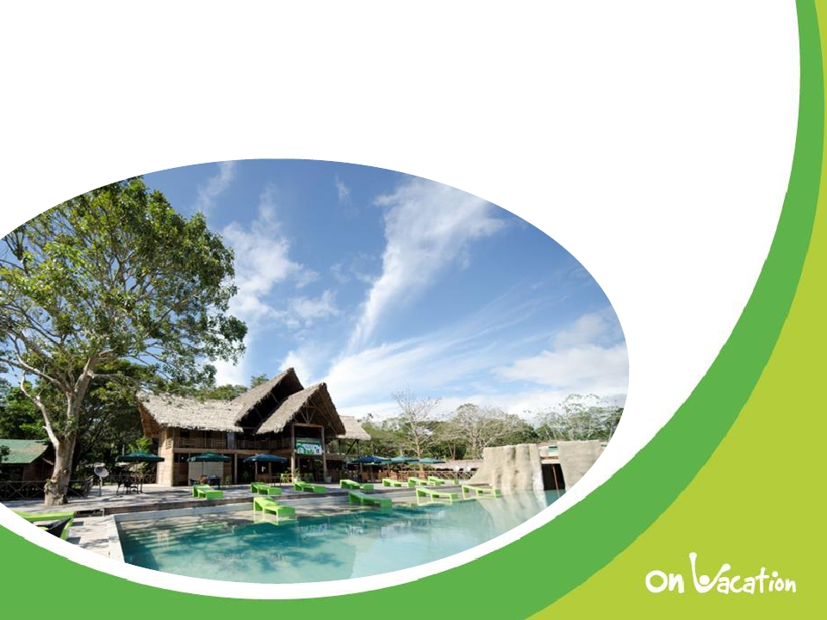
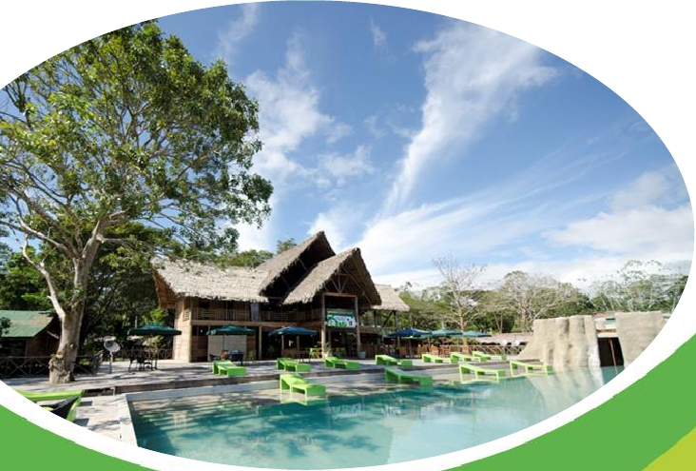
La Piscina
La piscina del hotel On Vacation Amazon, limita con el
Río Amazonas. Esta cuenta con un jacuzzi y un tobogán.

Slide 8

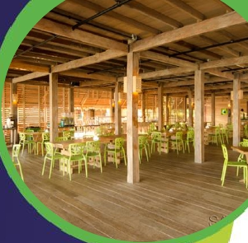
Restaurante y Bar
El hotel On Vacation Amazon cuenta con
un restaurante, ubicado en la Maloka
principal.
El bar ofrece bebidas nacionales e
internacionales, cervezas, jugos naturales,
gaseosas.
La especialidad del bar es la Caipirihna.

Slide 9

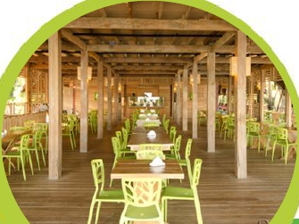
Restaurante Principal
El comedor principal, sirve comida tipo buffet al
desayuno, almuerzo y cena.
Entre su variedad se encuentra:
sopa del día,
arroces, pastas, comida internacional, cortes de
carnes, acompañamientos, barra de ensalada y
postres.
Horario de atención:
Desayuno: 7:00a.m – 10:30a.m
Almuerzo: 12:30 p.m – 3:30p.m
Cena: 7:00p.m – 10:00p.m

Slide 10
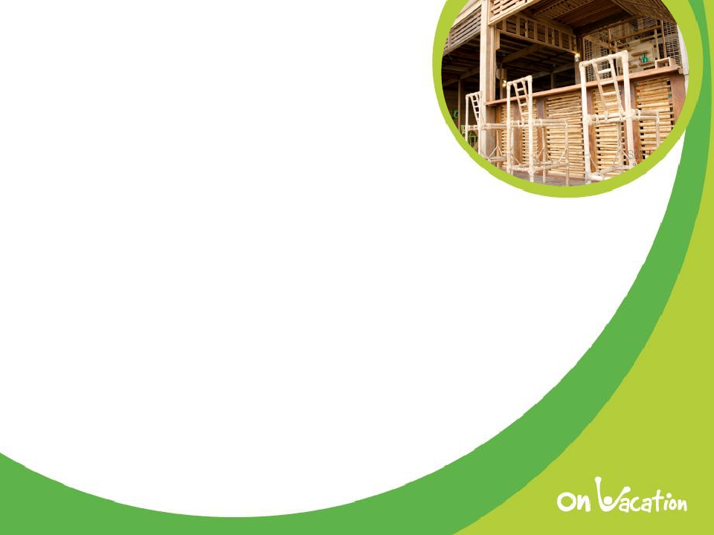
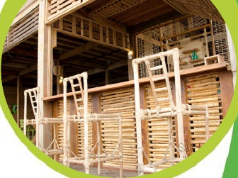
Amazon Bar
El Bar de On Vacation Amazon empieza
su servicio desde la mañana.
Horario de Atención:
11:00a.m – 11:00p.m
Durante el horario del desayuno, se ofrecen
únicamente bebidas no alcohólicas.

Slide 11
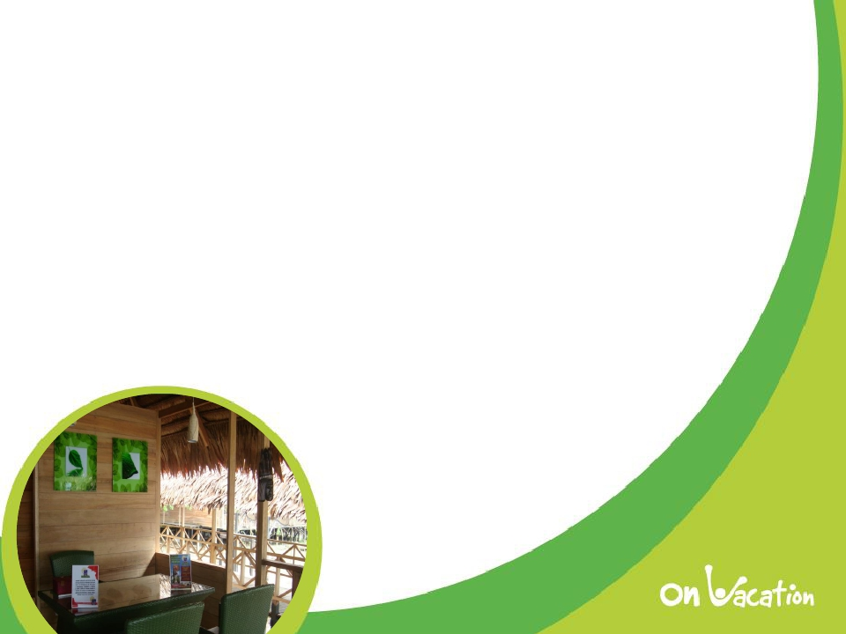
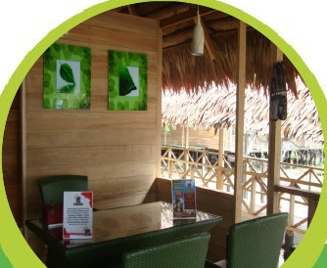
SelvaTour
En el puesto de SelvaTour, ubicado en la recepción
del hotel, encontrará una variedad de planes
adicionales para realizar durante su estadía en el
hotel.
Además, acá podrá programar el día de sus paseos
incluidos.

Slide 12
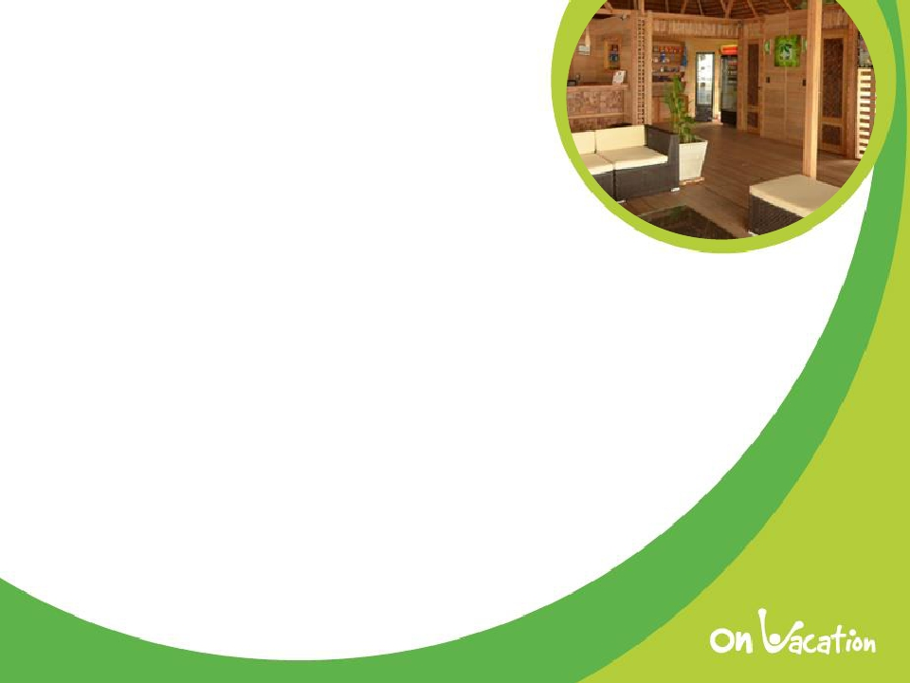
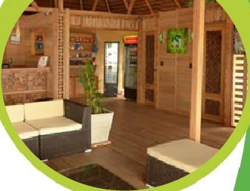
Mini Market
Ubicado a un costado de la recepción,
el mini market ofrece artículos de uso
necesario en el Amazonas, como botas
de caucho, nopikex y caladril. Además
ofrece
medicamentos,
refrescos,
comida de paquetes y más.
Todos estos artículos tienen valor
adicional, no incluido en el plan.

Slide 13

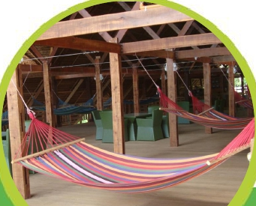

Zona de Hamacas
El perfecto lugar para descansar y leer un libro.
La zona de hamacas se encuentra ubicada en el
segundo piso de la maloka principal.
Esta zona se encuentra disponible desde que
amanece hasta las 10:00p.m.

Slide 14

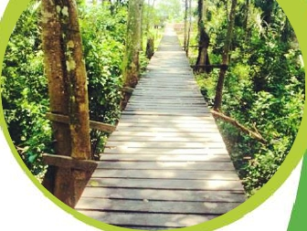
Sendero Ecológico
On Vacation Amazon, cuenta con un
sendero ecológico en el hotel, al cual
tiene acceso todos los huéspedes sin
ninguna restricción.
Sus 700 metros, atraviesan la isla en donde se
encuentra el hotel de lado a lado, y si se
camina con calma y silencio, se podrán
observar micos, pájaros y entre otros animales.

Slide 15
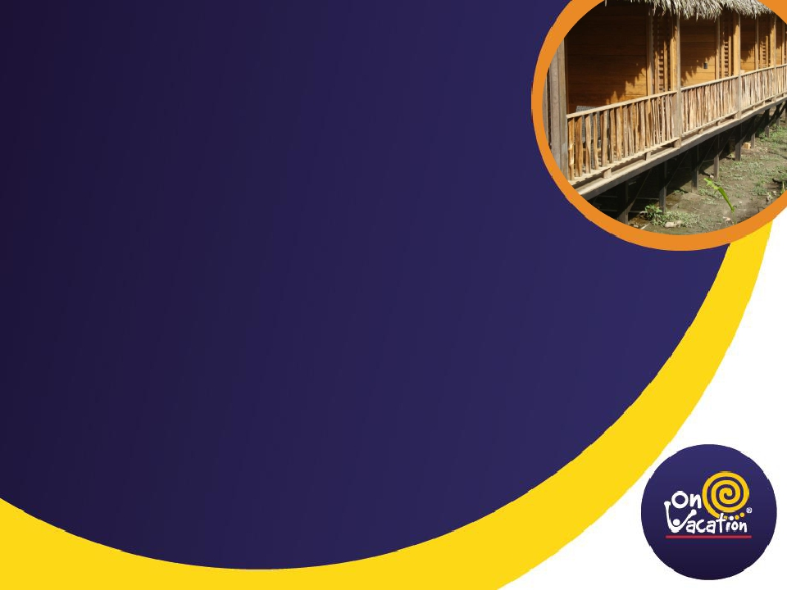
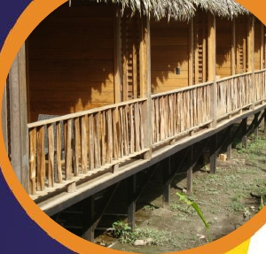
Habitaciones
On Vacation Amazon
El hotel On Vacation Amazon cuenta con 8
malokas, cada una con 10 habitaciones.
Todas las habitaciones cuentan con balcón con
vista al Río Amazonas o a la Selva Amazónica.

Slide 16
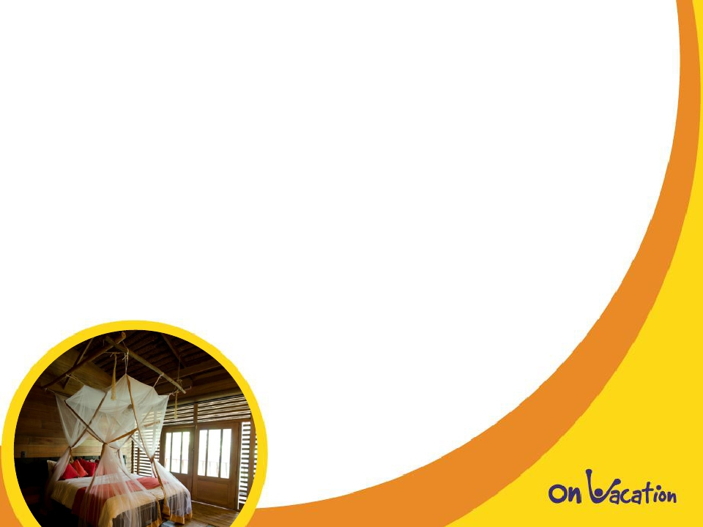
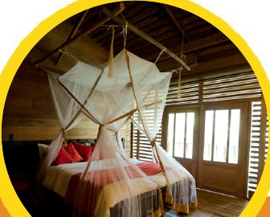
Las Habitaciones On Vacation
Acomodaciones disponibles:
• 1 Cama Queen. Capacidad máxima 2 adultos
• 2 Camas Queen. Capacidad máxima 4 personas
• 1 Cama Queen y 2 Twin. Capacidad máxima 4 personas
– Adicional todas las habitaciones cuentan con un altillo, con
una o dos camas, para la acomodación quíntuple y
séxtuple.

Slide 17

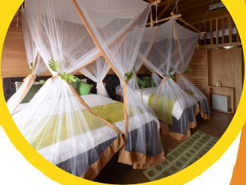
Amenities de las habitaciones
•
Pantalla plasma de 32’’•
Cajilla de seguridad
•
•
•
Direct TV
Control del TV
Aire Acondicionado
•
•
Balcón con vista al río o
a la selva
Nevera

Slide 18
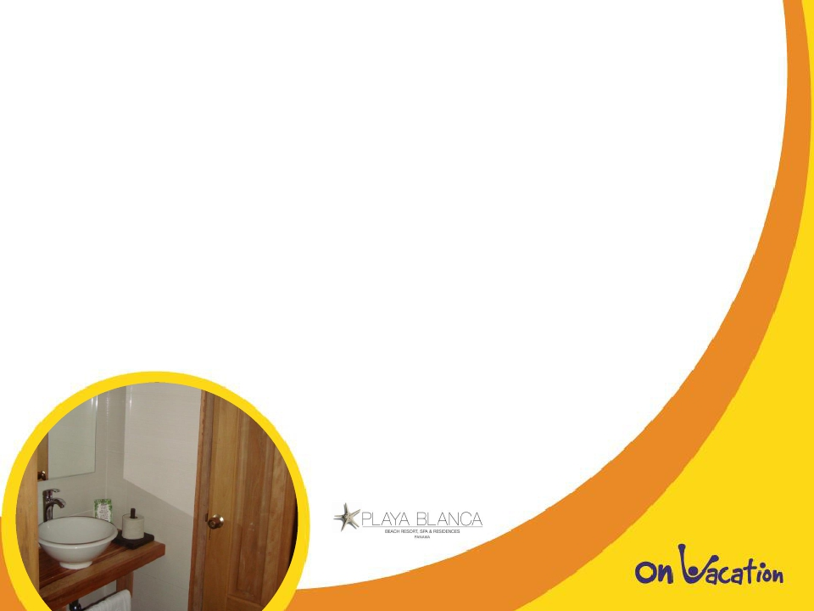
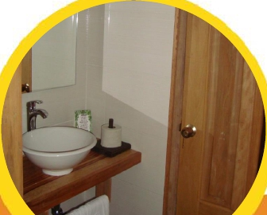

Los Baños
Todos los baños cuentan con:
• Toallas de Cuerpo
• Toallas de Mano
• Espejo
• Amenities
Todos los baños se dividen en dos. La zona del
lavamanos, y la zona de la ducha y sanitario.

Slide 19

Paseos
Incluidos y con costo adicional

Slide 20

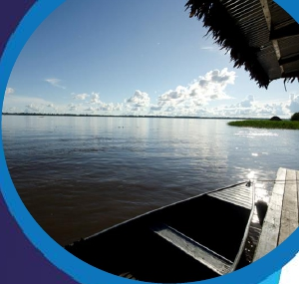
Paseos Incluidos
El plan Todo Incluido de On Vacation,
incluye los siguientes paseos que
podrá disfrutar durante su estadía en
Amazonas.

Slide 21
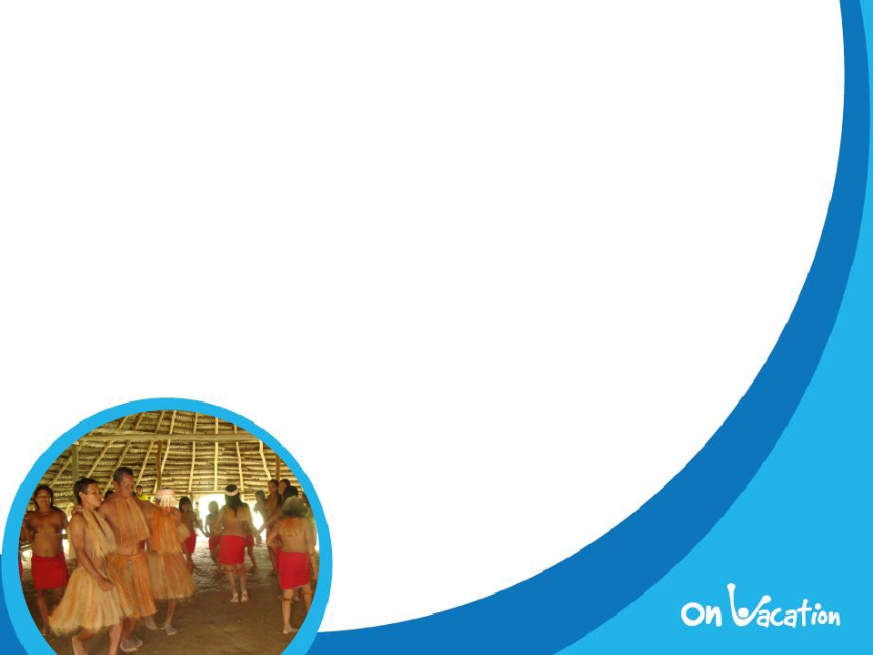
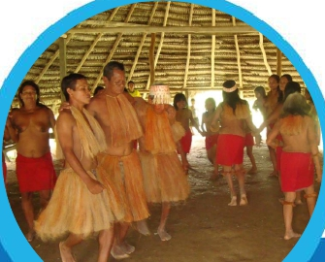
Comunidad Indígena Yaguas
La comunidad Indígena Yaguas, se encuentra ubicada a 50
minutos aproximadamente desde el hotel Amazon.
Se hará un reconocimiento de la comunidad y sus
tradiciones. Luego se hara una caminata guiada por
la selva, con reconocimiento de plantas y fauna. Al
finalizar se podrán comprar las artesanías
Cada huésped, tendrá
que entregar un aporte
de $5.000 pesos a la
comunidad.

Slide 22

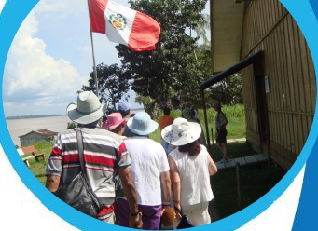
Puerto Alegría - Perú
Visita otro país y su cultura. A 25 minutos
de recorrido en lancha aproximadamente.
En la visita a Puerto Alegría, la comunidad
Kokama hará la bienvenida, enseñándole al
huésped la fauna típica de la región.
Se hará un reconocimiento de la Victoria
Regia y se tendrá contacto con la naturaleza.
Luego se realizará una caminata por la selva
peruana.
Cada huésped, tendrá que entregar un
aporte de $5.000 pesos a la comunidad.

Slide 23

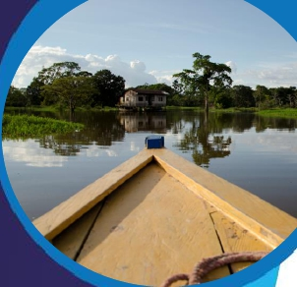
Paseos con costo adicional
Además de los paseos incluidos, On
Vacation y SelvaTour, ofrecen los
siguientes planes para realizar durante
la estadía en Amazonas.

Slide 24

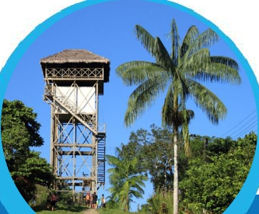
Puerto Nariño
Conoce el municipio más amigable con el medio
ambiente de todo Colombia. Ubicado a 1 hora y 30
minutos aproximadamente desde el hotel Amazon.
Recorre en lancha la mitad del Río Amazonas Colombiano,
hasta llegar a Puerto Nariño. En el camino, se hará
avistamiento de delfines grises y rosados.
Estando el Puerto Nariño, se tendrá un almuerzo en uno de
los mejores restaurantes.
De vuelta, se visitará el Lago
Tarapoto, donde según la
temporada,
se
podrán
observar delfines.

Slide 25
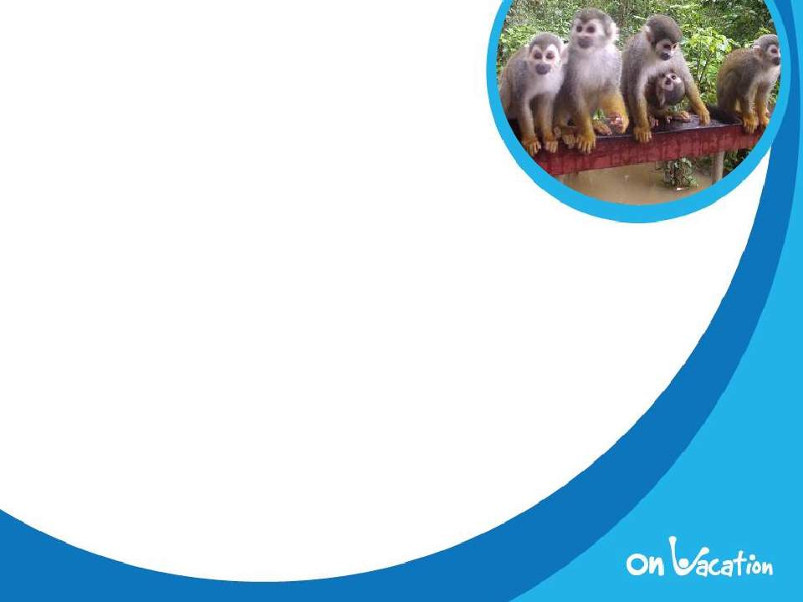
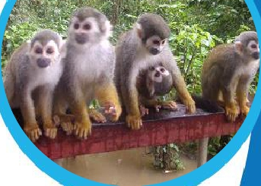
Isla de los Micos
La isla de 450 hectáreas, se encuentra
a 50 minutos del hotel Amazon.
Se estima que en la reserva viven más de 5.000 Micos
Frailes, y en su visita, podrá darles de comer banano
mientras interactúa con el animal y aprende sobre su
forma de vida y desarrollo en su hábitat natural.
Habrá una caminata guiada, donde podrá observar
aves y reptiles.
Ofrecemos únicamente el transporte hasta la Isla. La
entrada debe ser comprada directamente por el
huésped en la Isla.

Slide 26
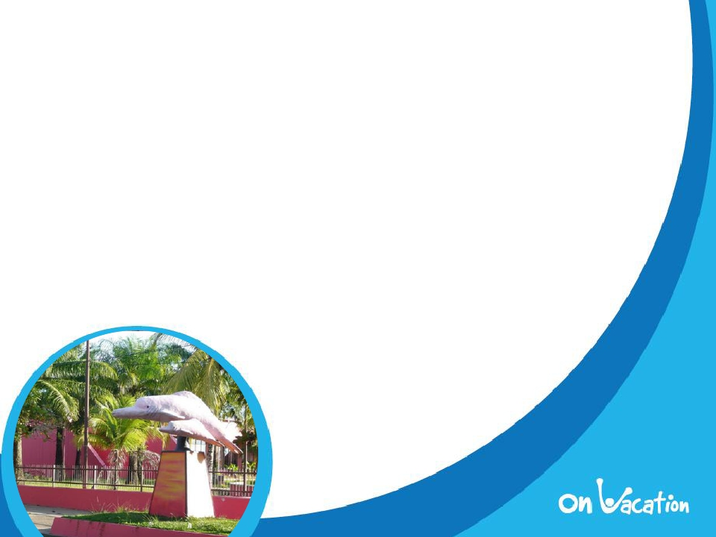
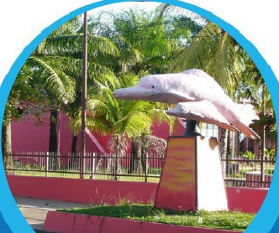
Pasanoche en Leticia
City Tour en Tabatinga y Leticia
Este pasanoche consiste en dormir la última noche del viaje
el Leticia.
En la tarde, se visitará el parque de los loros, donde se
podrá apreciar la llegada de miles de loros a dormir en el
parque y su cantar durante varias horas.
Se recorrerá Leticia y Tabatinga, conociendo estas dos
ciudades en detalle.

